Slide 1

Groupomania
social network
LEON Frédéric

Slide 2
Présentation du site
Visiter le site

Slide 3
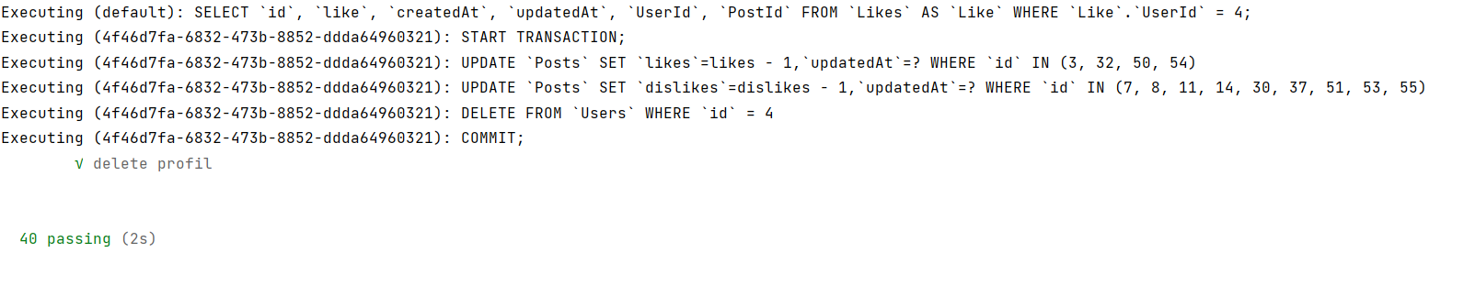
Test du backend
Utilisation des librairies Chai et Mocha

Slide 4
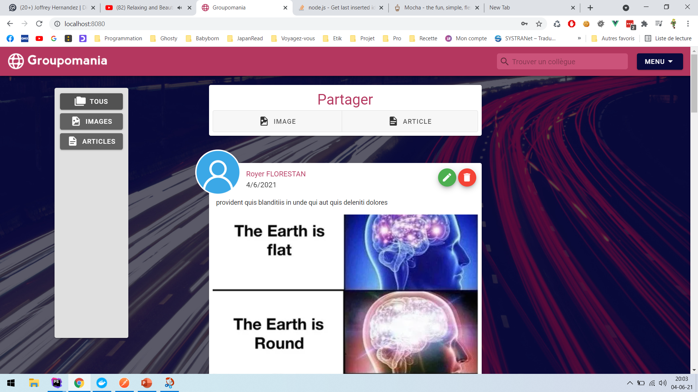
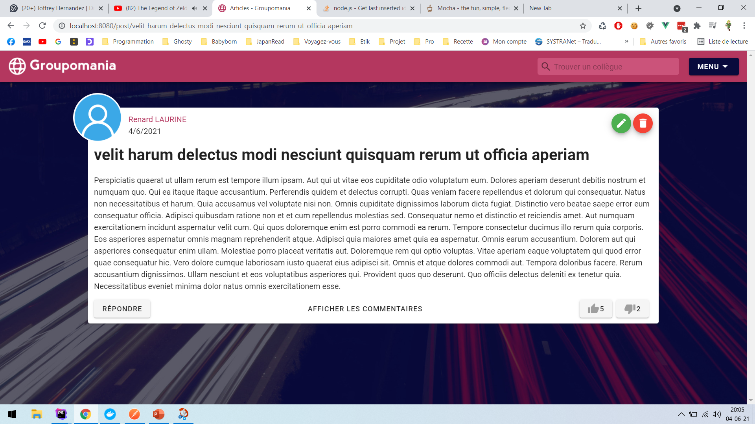
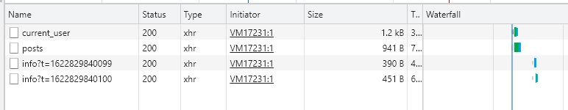
Optimisation des requêtes
Exemple live

Slide 5
Merci pour votre attention

